Slide 1


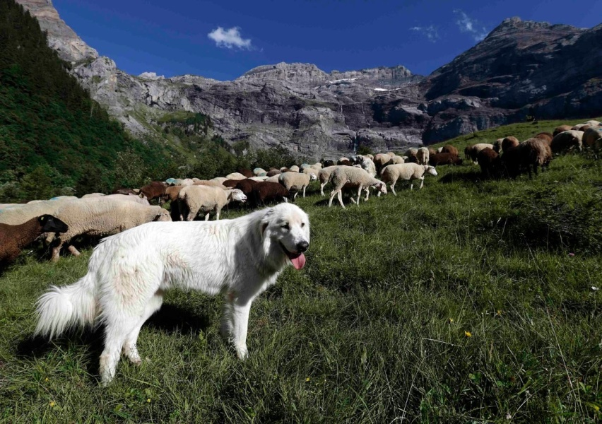
“Чабанський пес”
(молдовська народна казка)

Slide 2

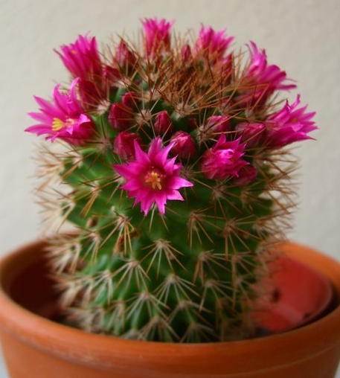
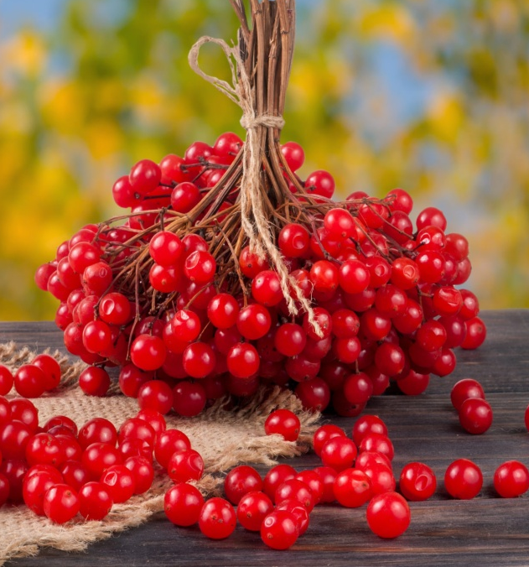
Ребус
,,,,
,,,,
З

Slide 3
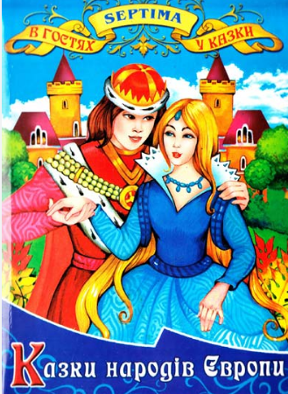

Казка
найдавніша форма народної творчості
від слова “КАЗАТИ” (казки розказуються)

Slide 4

Казка
Народна – автором є народ
Літературна – результат
творчості письменника

Slide 5
Казка
Про тварин
Побутові
Чарівні

Slide 6
Як упізнати казку?
  Зачин
Був собі …
Жили собі дід і баба…
Не за горами високими,
не за морями глибокими…

Slide 7
Кінцівка
От вам казка – а мені
бубликів в’язка.
Стали гарно жити та
долю хвалити.
І я там був, мед-вино пив,
по бороді текло,та в рот
не попало.

Slide 8
Сюжет
Фантастичні події
Висміюють ледарів, дурнів
Засуджують жадібність,
жорстокість
Добро перемагає зло!

Slide 9
  Герої
  Мудрі
  Чесні
  Сміливі
  Працьовиті
  Добротворці

Slide 10
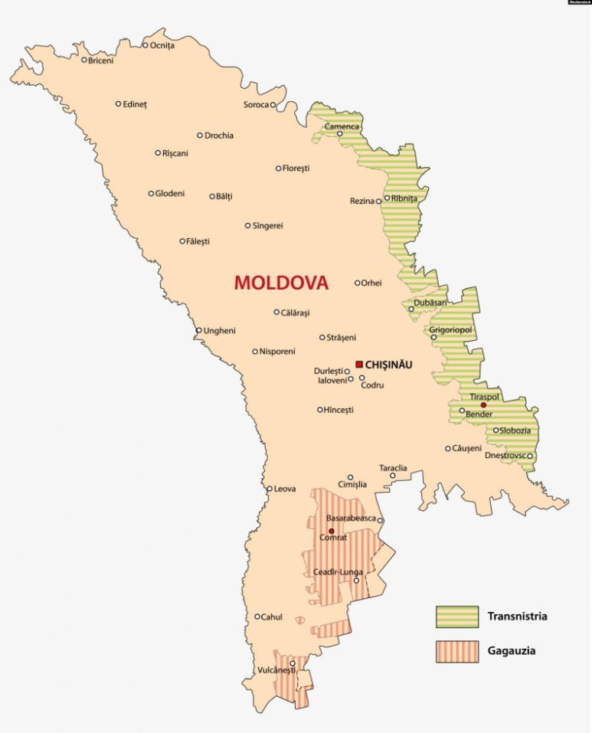
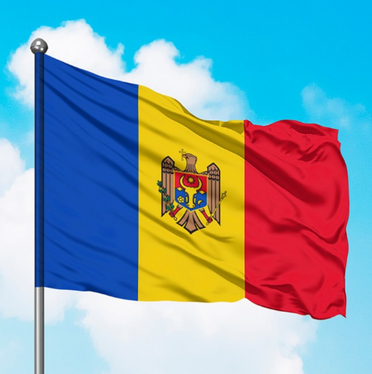
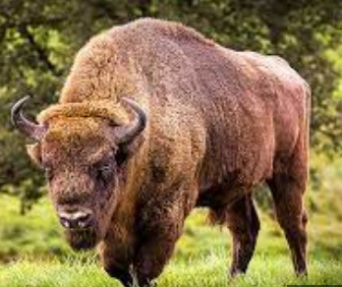
Молдова
На півночі, півдні і сході межує з Україною, на заході — з Румунією.
Населення близько 4 мільйонів жителів.
Назва країни походить від Молдавського князівства,
яке отримало назву від
річки Молдови
Столиця — місто Кишинів.
Зубр — один із символів молдавської державності,
тому і зображений на гербі Молдови.
Державною мовою є молдавська мова.

Slide 11
Про кого всі ці прислів’я?
Всякий песик береже свій хвостик.
Без честі — як пес без хвоста.
Тягне роботу, як собака пісню.
За три роки і шкільний собака віршами загавкає.

Slide 12
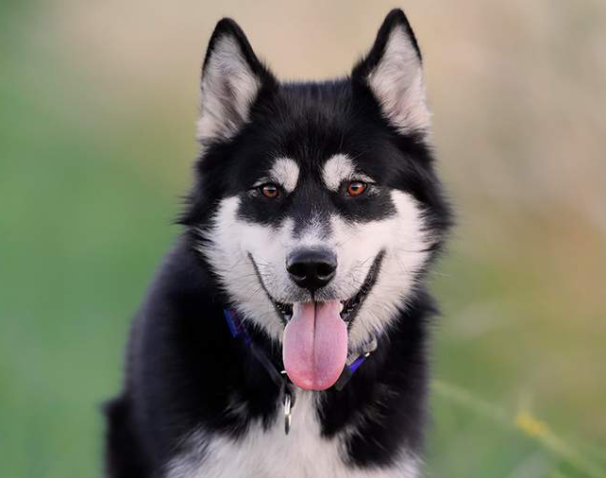
Собака
Пес
Цуценя
Песик

Slide 13
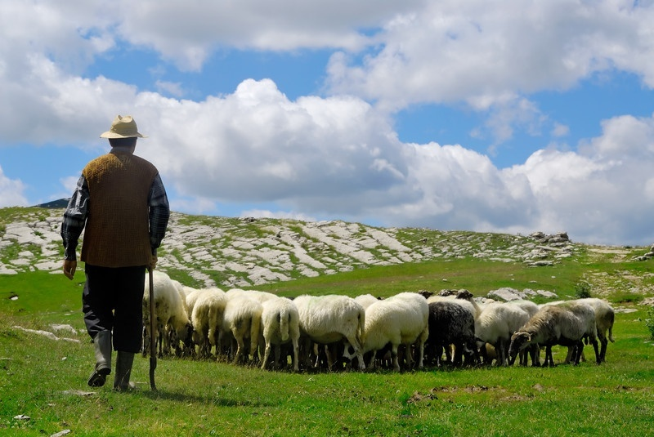
Чабан
Пастух овець
Вівчар

Slide 14

Слухаємо казку

Slide 15
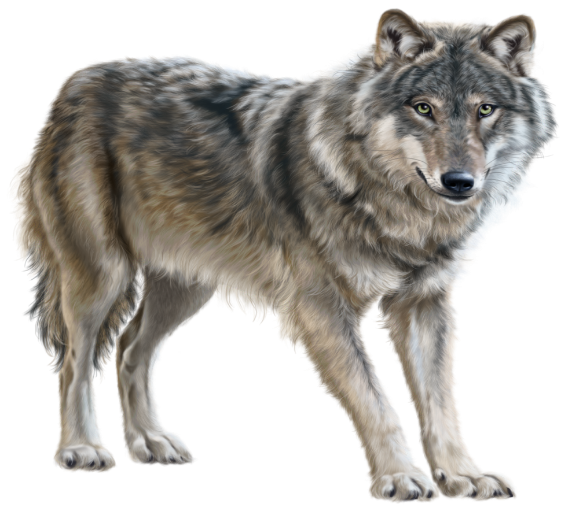
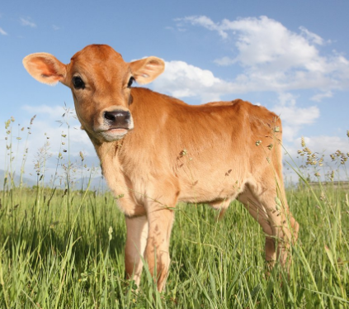
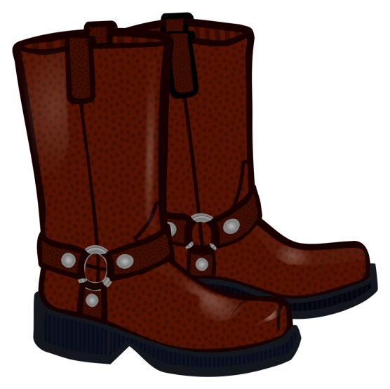
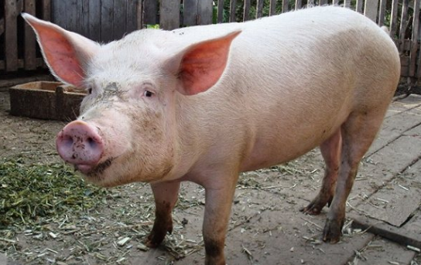
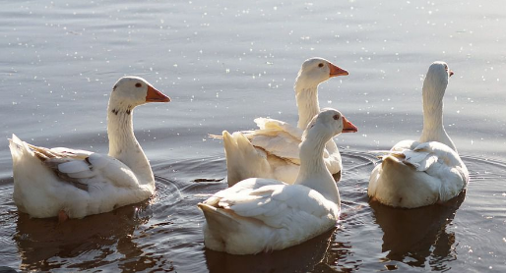

Slide 16
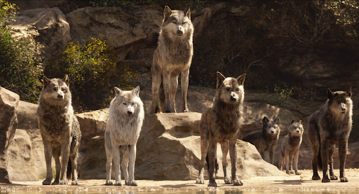
- Гей, ви, недоумки! Навіщо зв’язалися з тим собацюрою?
- Ідіть задобріть того пса…

Slide 17
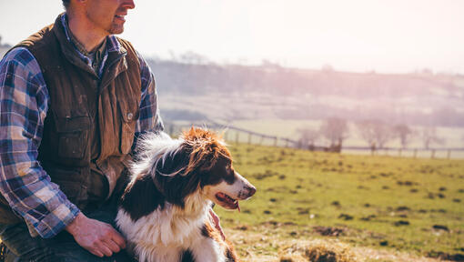
Ну й зрадів чабан, побачивши, як розправився з вовками його старий пес. Приголубив його, нагодував…

Slide 18
Продовжи речення
До чотириногих друзів потрібно ставитися …

Slide 19
Молодці!
Дякую за роботу!

